Slide 1
Наркотичні
речовини
Виконала учениця 7(11)-В класу
Юрків Ольга

Slide 2
Визначення терміну
Наркотик (від грец. narkoticos — той, що призводить до заціпеніння, одурманюючий) — дуже різні по відношенню до обміну речовин субстанції природних чи штучних речовин, здатні викликати і фізичну залежність, внаслідок заміщення однієї з речовин-учасників природного метаболізму, і — психічну. Впливаючи на нервові центри головного мозку, наркотик може створювати підняття настрою, чи надмірну сонливість, хворобливу, незвичайну веселість — ейфорію, а іноді й порушення свідомості.

Slide 3
Наркотична речовина
Термін «наркотична речовина» включає три критерії:
медичний (речовина повинна справляти специфічну дію на ЦНС (стимулюючу, седативну, галюциногенну та ін.), яка і є безпосередньою причиною її немедикаментозного застосування.)
соціальний (немедикаментозне вживання даного засобу набуває таких масштабів, які становлять серйозну суспільну небезпеку).
юридичний (вимагає, аби відповідна речовина була законодавчо внесена до списку наркотиків.)

Slide 4
Наркотичні препарати
До наркотичних препаратів відносяться:
найнебезпечніші: героїн, морфій, опіум і інші наркотики; амфетаміни типу метедріна та метамфетаміна що вводяться як ін'єкція;
менш небезпечні: кодеїн; стимулятори амфетамінового типу: бензедрин і барбітурати;
найменш небезпечні: канабіс; препарати амфетамінового типу пониженої активності, ЛСД.
Синтезовані препарати, наприклад екстезі, зазвичай є модифікаціями молекули амфетаміна, змінюваної, щоб обійти закон, а також для отримання додаткових ефектів, і можуть бути в багато разів сильнішими і небезпечними. Крек, форма кокаїну, був створений виробниками наркотиків на початку 1980-х.

Slide 5
Історія наркотиків
Більшість сучасних наркотиків виготовляється хімічним способом — кокаїн, героїн, ЛСД, амфетаміни — мають рослинне походження, традиції, застосування, вживання яких на Сході сягає тисячі років.
Європейська цивілізація стала по-новому відкривати для себе ці речовини лише у XIX ст. (при цьому лікарі сподівалися, що синтез нових ліків допоможе здійснити прорив у терапії).
Винахід у 1853 році Шарлем Габрієлем Провазом шприца для ін'єкцій започаткував новий етап вживання наркотиків. Дія речовин, що потрапляють прямо в кров, посилюється багаторазово.
Сьогодні вживання наркотиків пов'язують насамперед з ін'єкціями (хоча необхідно зважити на те, що їх здійснюють у різні способи — курять, їдять, п'ють, нюхають.)

Slide 6
Соціальна оцінка
Наркотичні речовини можна диференціювати і відповідно до соціальної оцінки.
Легалізовані: тютюн, алкогольні напої, ліки, кава, чай, засоби побутової хімії, рослини та гриби наркогенного вмісту тощо.
Нелегалізовані: конопля, героїн, кокаїн та всі, внесені до Міжнародного та Національного переліку заборонених наркотичних речовин (наркотиків).
Нелегальні наркотики умовно поділяються на «легкі» і «важкі».

Slide 7
Групи і види наркотиків
Структура наркотизації неповнолітніх в Україні представлена наркотичними речовинами різних видів і груп. Наркотики, які виготовляють з певних видів коноплі, мають особливо велике поширення. Вони відомі під такими назвами: анаша, гашиш, марихуана, план тощо. Особливо поширене вживання цих наркотиків (серед підлітків відома їхня узагальнена назва – “дур”) у колективній формі. Сигарета з наркотиком, як правило, передається по колу, нібито символізуючи єднання. Така сигарета, яка є сумішшю коноплі і тютюну, згорає нерівномірно з різних боків, тому на жаргоні вона носить назву “косяк”. Анаша, марихуана, гашиш бувають різних кольорів: зеленого, сірого, коричневого, чорного, червоного.

Slide 8
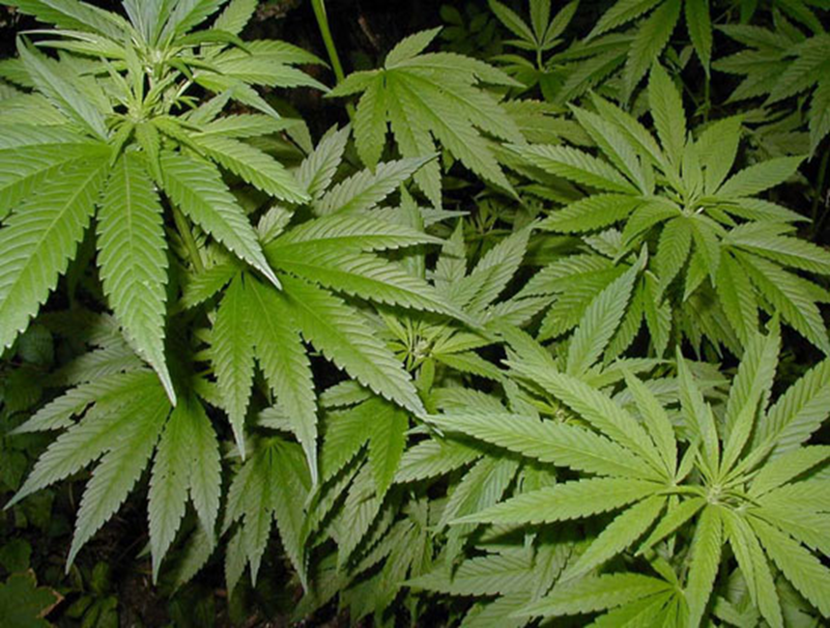
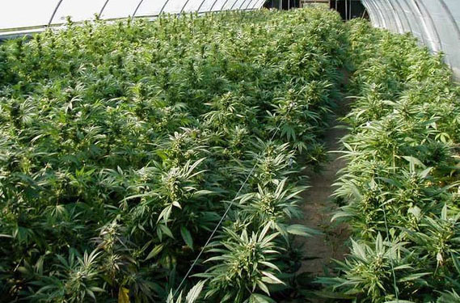
Марихуана
Може призводити до виникнення незначних галюцинацій. Куріння марихуани підвищує ризик таких захворювань як бронхіт, емфізема та рак легенів. Куріння марихуани в 4 рази швидше призводить до раку легенів, ніж куріння тютюну (один “косяк” маріхуани прирівнюється до 25 сигарет). Крім того, погіршується розумова діяльність, зростає неуважність, знижується імунітет організму, ушкоджуються статеві органи. Продукти розпаду маріхуани відкладаються в печінці, легенях, мозку, селезінці, лімфатичних тканинах і статевих органах.

Slide 9
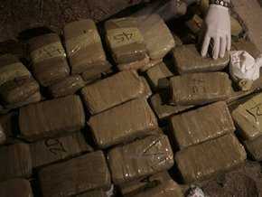
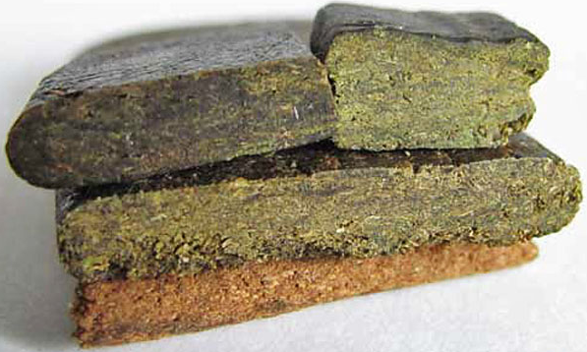
Гашиш
При вживанні гашишу абстинентний синдром дуже слабкий або навіть повністю відсутній, що стало причиною поширення думки, що це слабкий, а тому нібито безпечний наркотик. Однак тривале вживання цього наркотику призводить до формування таких психічних захворювань як шизофренія, органічне ураження або параліч мозку.

Slide 10
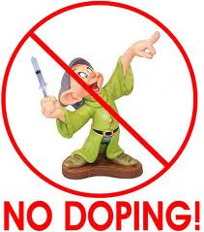
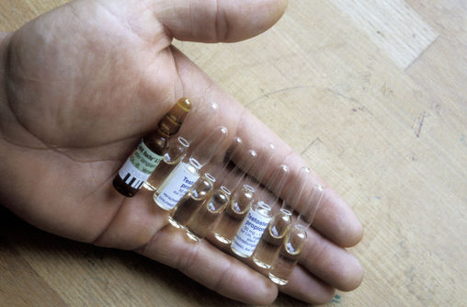
Стероїди
Поширеним є міф про те, що вживання стероїдів підвищує продуктивність фізичної діяльності, тому їх потрібно вживати для досягнення значних спортивних результатів. Справді, стероїди збільшують вагу і масу м’язів, проте водночас спричиняють тяжкі наслідки для організму людини. Вони можуть призвести до погіршення настрою від “качання м’язів”, агресивної поведінки, запалень і прищів на шкірі, ушкодження кісток, зниження потенції.

Slide 11
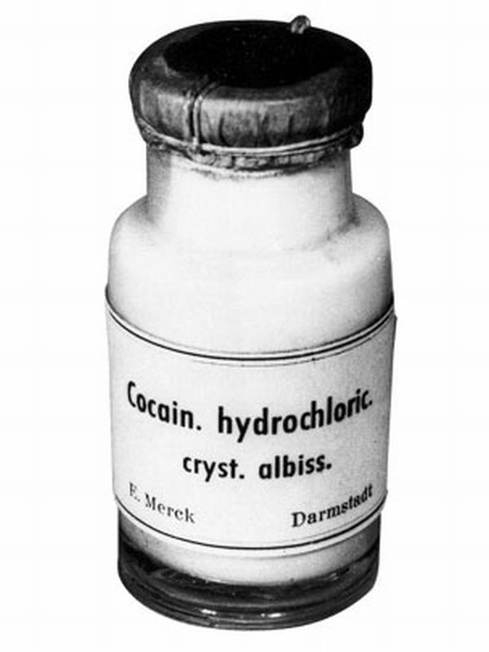
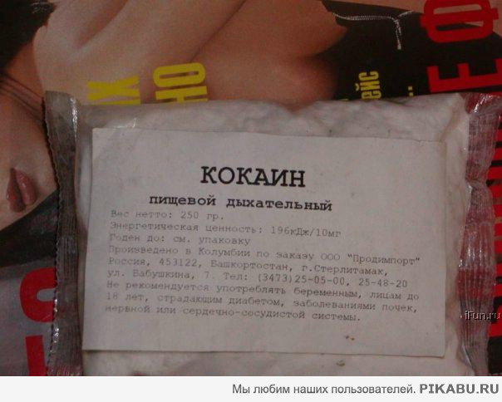
Кокаїн
Кокаїн – здавна відомий наркотик. Здебільшого він має вигляд порошку яскраво-білого або темнувато-сірого кольору. На перших етапах вживання кокаїн нібито активізує діяльність людини, але дієздатність швидко знижується, й людина, хвора на кокаїнову наркоманію, не усвідомлює своєї хвороби, оскільки кокаїн одурманює розум: хворому здається, що все чудово. Насправді ж ситуація дедалі погіршується після кожного чергового вживання наркотику.

Slide 12
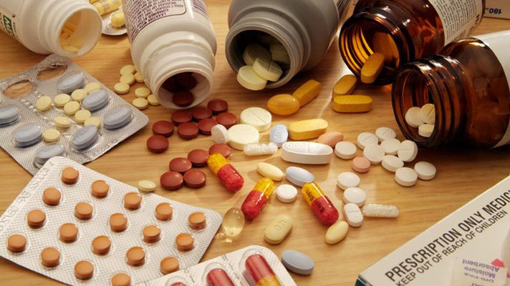
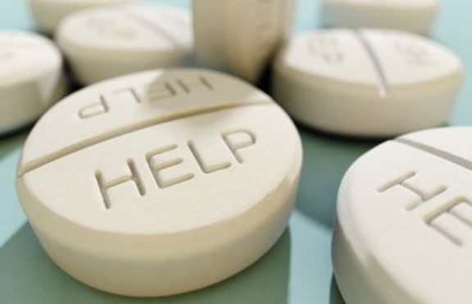
Транквілізатори
Належать до групи ліків, які застосовуються для розслаблення або заспокоєння центральної нервової системи. Вживання препаратів цієї групи може викликати ціаноз – нестачу кисню в крові.
Уживання транквілізаторів і холінолітичних речовин з немедичною метою в дозах, яка в кілька разів перевищує терапевтичну, дає ефект ейфорії, що призводить до виникнення галюцинацій. Окрім того, спостерігаються розлади мови, в ряді випадків виникають затяжні депресивні стани, а постійним фоном настрою людини стає смуток.

Slide 13
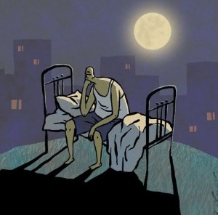
Барбітурати
Лікарські препарати, які використовуються медициною як снодійні засоби, є не менш шкідливими наркотиками, ніж опій. При вживанні цих речовин короткочасний стан розслаблення тривалістю 1-2 хв. змінюється станом збудження, який характеризується суттєвим зниженням самоконтролю, гальмуванням рухів, різкими змінами настрою; з’являється страх переслідування. Зловживання барбітуратами супроводжується найтяжчими порівняно з дією інших лікувальних препаратів емоційними порушеннями – нападами
злоби, агресії, тривалими депресіями з
суїцидальними тенденціями. Швидкодіючі
барбітуратиможуть паралізувати частину
мозку, яка контролює процес дихання, і тим
самим спричинити смерть. Ознаками
передозуванняє ціаноз, серцева недостатність,
утруднення і затримка дихання

Slide 14
Поширення в Україні
В Україні більш поширені наркотичні речовини опіатної групи. Їй отримують з олійного та опійного маку. За допомогою різноманітних технологій (від кустарних до наукомістких) виготовляють як примітивні суміші, так і морфій, героїн тощо. Речовини опіатної групи вживають внутрішньо: вколюють під шкіру, у м’язи чи вени або курять чи нюхають. Морфін, кофеїн та інші подібні речовини використовуються у медицині, і тому їх виробляють і розфасовують на фармацевтичних фібриках і продають в аптеках.
Останнім часом у різних країнах в молодіжному середовищі набули значного поширення синтетичні наркотики. Підлітків приваблює їх порівняно невисока ціна та значний ейфорійний ефект. Ці речовини синтезуються на основі лікарских препаратів.

Slide 15
Дія наркотичних речовин на людський організм і психіку
Як засвідчили дослідження вчених, в організмі людини є рецептори, призначені для наркотичних речовин типу морфію – так звані опіатні рецептори. Вони знаходяться на поверхні нервових клітин. Молекула морфію входить у них, як ключ у замок, і змінює роботу мозку. Пізніше в організмі людини були виділені речовини, що відповідають цим рецепторам – морфоподібні пептиди, які називабться енкефалінами, та подібні до них речовини – ендорфіни.

Slide 16
Головний мозок сам виробляє речовини, які зв’язуються з призначеними для них рецепторами і діють на “центри задоволення” мозку, що викликає у людини почуття радості, душевного спокою, задоволення життям, щастя. Для чого природа створила такий механізм впливу на психіку? Річ у тім, що всі поведінкові акти, які мають біологічну та соціальну обумовленість, супроводжуються позитивними емоціями на момент досягнення цілі. Організм ніби сам себе стимулює на правильну поведінку. Фізіологічний механізм цього якраз і полягає в тому,що при задоволенні потреб підвищується синтез ендорфінів (енкефалінів), які, зв’язуючись із відповідними рецепторами головного мозку, викликають позитивні емоції. При вживанні наркотиків відбувається таке: наркотичні речовини сприймаються рецепторами як ендорфіни й енкефаліни, і наркотик імітує дію створюваних самим організмом речовин, на які розраховані опіатні рецептори. Тобто ендорфіни й енкефаліни входять у рецептори, як людина у свій дім, відкриваючи двері своїм ключем: наркотики ж відчиняють двері відмичкою і, як злодії, входять до чужої оселі.

Slide 17
Статистика
За останні 5 років різко зросла кількість неповнолітніх, особливо підлітків, які вживають дурманні речовини, що викликають хворобливу пристрасть – токсикоманію. Токсикомани домагаються стану сп’яніння, дихаючи аерозолями – отруйними речовинами, що випаровуються. Під час вдихання ці речовини через дихальну систему потрапляють у кров і проникають у головний мозок. Ефірні та ацетонові сполуки змінюють процеси збудження і гальмування в корі головного мозку – виникає ейфорія. Але найстрашнішим є те, що такі сполуки спричинюють складні деструктивні зміни в клітинах печінки і нирок, які виконують функцію очищення (захисту) організму від токсичних речовин і продуктів обміну.

